Slide 1
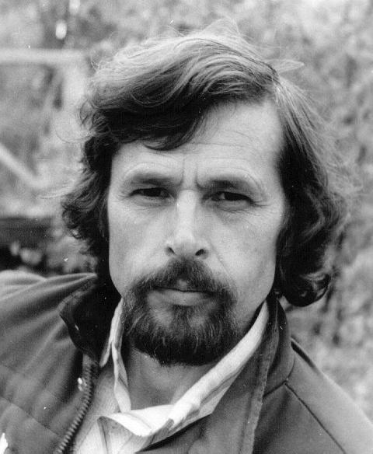
Петр Митрофанович Столповский

Slide 2
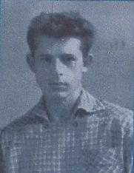
Автобиографична ли повесть
«Дай доброты его сердечку?»
Автобиографичны все повести которые я написал.
Всё, о чем рассказывает писатель – это так или иначе о нем самом. О том, что он пережил, о чем глубоко думал, о его убеждениях, пристрастиях и неприятиях.

Slide 3
2. Какие реальные события легли в основу повести?
Эти события подчас были суровее того, что вошло в повесть.
Жизнь детей военного и послевоенного образца была более жестокой, чем в повести, еще безжалостней, уровень красивого и высокого был на опасно низкой отметке.
Война оставила после себя море мерзости, и выплывали из нее, к сожалению, не все.

Slide 4
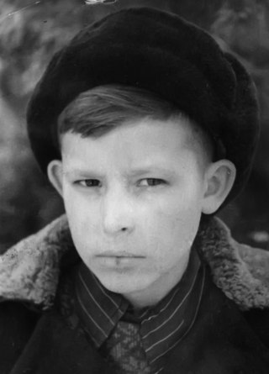
3. Есть ли прототипы у главных героев?
Конечно да. Зачем мне выдумывать людей, если они на самом деле существуют?
Борька в повести, он и есть Бори, мой брат, которого, к сожалению, в живых уже нет. И мина взорвалась возле него, только он тогда не погиб. Погиб другой мальчишка. Много было ребячьих смертей. Шурка – это я собственной персоной. Заикался я долго и сильно. Сам себя вылечил, собственной волей: приказал себе не заикаться. И мать моя Полина Григорьевна в повести есть, и много других реальных людей. Придумал я только поджигателя.

